Slide 1
OpenCV开发指南
周智勋 2013

Slide 2
目录
OpenCV简介
开发环境介绍
OpenCV详细介绍
iOS中使用OpenCV
课后作业

Slide 3
目录
OpenCV简介
开发环境介绍
OpenCV详细介绍
iOS中使用OpenCV
课后作业

Slide 4

OpenCV简介
OpenCV：Open Source Computer Vision Library
机器视觉
OpenCV的发展
1999年->2013 2.4.5
Notes:
机器视觉就是用机器代替人眼来做测量和判断。将被摄取目标转换成图像信号，传送给专用的图像处理系统，根据像素分布和亮度、颜色等信息，转变成数字化信号；图像系统对这些信号进行各种运算来抽取目标的特征，进而根据判别的结果来控制现场的设备动作。
OpenCV是一个基于C/C++语言的开源图像处理函数库
OpenCV于1999年由Intel建立，如今由Willow Garage提供支持。OpenCV是一个基于[1]（开源）发行的跨平台计算机视觉库，可以运行在Linux、Windows和Mac OS操作系统上。它轻量级而且高效——由一系列 C 函数和少量 C++ 类构成，同时提供了Python、Ruby、MATLAB等语言的接口，实现了图像处理和计算机视觉方面的很多通用算法。[2]最新版本是2.4.5。
OpenCV 拥有包括 300 多个C函数的跨平台的中、高层 API。它不依赖于其它的外部库——尽管也可以使用某些外部库。

Slide 5
OpenCV简介
OpenCV特点
实时性
可移植性
对图像和视频的操作
OpenCV功能
图像操作
图像/视频的输入输出
矩阵/向量数据操作及线性代数运算
支持多种动态数据结构
基本图像处理
Notes:
其代码都经过优化，可用于实时处理图像
具有良好的可移植性
可以进行图像/视频载入、保存和采集的常规操作
图像数据操作（内存分配与释放，图像复制、设定和转换）
图像/视频的输入输出（支持文件或摄像头的输入，图像/视频文件的输出）
矩阵/向量数据操作及线性代数运算（矩阵乘积、矩阵方程求解、特征值、奇异值分解）
支持多种动态数据结构（链表、队列、数据集、树、图）
基本图像处理（去噪、边缘检测、角点检测、采样与插值、色彩变换、形态学处理、直方图、图像金字塔结构）
运动分析（光流、动作分割、目标跟踪）
目标识别（特征方法、HMM模型）
基本的GUI（显示图像/视频、键盘/鼠标操作）

Slide 6
OpenCV简介
OpenCV重要组件
CVCam
视频流处理
CV
图像处理
HighGUI
GUI, Image 和
Video I/O
ML
Machine Learning
算法
CXCORE
基本的结构和算法，
以及XML支持，绘制功能。
Notes:
cv – 核心函数库
cvaux – 辅助函数库
cxcore – 数据结构与线性代数库
highgui – GUI函数库
ml – 机器学习函数库

Slide 7


OpenCV简介
OpenCV学习资源推荐
\opencv\doc
http://opencv.org/
http://www.opencv.org.cn/index.php/
Learning OpenCV: Computer Vision in C++ with the OpenCV Library
https://github.com/Itseez/opencv

Slide 8
目录
OpenCV简介
开发环境介绍
OpenCV详细介绍
iOS中使用OpenCV
课后作业

Slide 9




开发环境介绍
OpenCV支持的平台
Windows
Linux
Android
iOS

Slide 10



开发环境介绍
OpenCV支持的开发工具

Slide 11
开发环境介绍
OpenCV在Windows中开发环境配置
实例演示

Slide 12
目录
OpenCV简介
开发环境介绍
OpenCV详细介绍
iOS中使用OpenCV
课后作业

Slide 13
OpenCV详细介绍
图片显示
视频加载
图像保存
图像差分

Slide 14
OpenCV详细介绍
图片显示
视频加载
图像保存
图像差分

Slide 15
图片显示
创建和定位一个新窗口
cvNamedWindow("win1", CV_WINDOW_AUTOSIZE);
cvMoveWindow("win1", 100, 100);
载入图像
IplImage* img=0;
img=cvLoadImage(fileName);
显示图像
cvShowImage("win1",img);
关闭窗口
cvDestroyWindow("win1");
改变窗口大小
cvResizeWindow("win1",100,100);
Notes:
cvLoadImage
支持的图像格式: BMP, DIB, JPEG, JPG, JPE, PNG, PBM, PGM, PPM,SR, RAS, TIFF, TIF
OpenCV默认将读入的图像强制转换为一幅三通道彩色图像
img=cvLoadImage(fileName,flag);
flag: >0 将读入的图像强制转换为一幅三通道彩色图像
=0 将读入的图像强制转换为一幅单通道灰度图像
<0 读入的图像通道数与所读入的文件相同
cvShowImage
该函数可以显示彩色或灰度的字节型/浮点型图像。字节型图像像素值范围为[0-255]；浮点型图像像素值范围为[0-1]。彩色图像的三色元素按BGR（蓝-绿-红）顺序存储。

Slide 16
图片显示
示例演示

Slide 17
OpenCV详细介绍
图片显示
视频加载
图像保存
图像差分

Slide 18
视频加载
视频加载
cvCaptureFromFile
cvCaptureFromCAM
获取视频帧
cvQueryFrame
IplImage
显示图像
cvShowImage
Notes:
cvQueryFrame
从摄像头或者文件中抓取并返回一帧
IplImage* cvQueryFrame( CvCapture* capture );
capture
视频获取结构。
函数cvQueryFrame从摄像头或者文件中抓取一帧，然后解压并返回这一帧。

Slide 19
视频加载
示例演示
Notes:
cvQueryFrame
从摄像头或者文件中抓取并返回一帧
IplImage* cvQueryFrame( CvCapture* capture );
capture
视频获取结构。
函数cvQueryFrame从摄像头或者文件中抓取一帧，然后解压并返回这一帧。

Slide 20
OpenCV详细介绍
图片显示
视频加载
图像保存
图像差分

Slide 21
图像保存
cvSaveImage
int cvSaveImage( const char* filename, const CvArr* image );
filename 文件名
image 要保存的图像
示例演示
Notes:
函数cvSaveImage保存图像到指定文件。 图像格式的的选择依赖于filename的扩展名

Slide 22
OpenCV详细介绍
图片显示
视频加载
摄像头使用
图像差分

Slide 23
图像差分
void cvAbs(
const CvArr* src,
const dst
);
void cvAbsDiff(
const CvArr* src1,
const CvArr* src2,
const dst
);
void cvAbsDiffS(
const CvArr* src,
CvScalar value,
const dst
);
Notes:
这些函数计算一个数组的绝对值或数组和其他对象的差值的绝对值
cvAbs()函数计算src里的值的绝对值，然后把结果写到dst；
cvAbsDiff()函数会先从src1减去src2，然后将所得差的绝对值写到dst；
除了从所有src元素减掉的数是常标量值外，可以看到cvAbsDiffS()函数同cvAbsDiff()函数基本相同。

Slide 24
图像差分
示例演示
Notes:
这些函数计算一个数组的绝对值或数组和其他对象的差值的绝对值
cvAbs()函数计算src里的值的绝对值，然后把结果写到dst；
cvAbsDiff()函数会先从src1减去src2，然后将所得差的绝对值写到dst；
除了从所有src元素减掉的数是常标量值外，可以看到cvAbsDiffS()函数同cvAbsDiff()函数基本相同。

Slide 25
课间休息
休息15分钟
Notes:
这些函数计算一个数组的绝对值或数组和其他对象的差值的绝对值
cvAbs()函数计算src里的值的绝对值，然后把结果写到dst；
cvAbsDiff()函数会先从src1减去src2，然后将所得差的绝对值写到dst；
除了从所有src元素减掉的数是常标量值外，可以看到cvAbsDiffS()函数同cvAbsDiff()函数基本相同。

Slide 26
目录
OpenCV简介
开发环境介绍
OpenCV详细介绍
iOS中使用OpenCV
课后作业

Slide 27
iOS中使用OpenCV
简介
如何使用
图像的处理
人脸识别

Slide 28
iOS中使用OpenCV
简介
如何使用
图像的处理
人脸识别

Slide 29

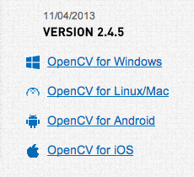
简介
http://opencv.org/

Slide 30
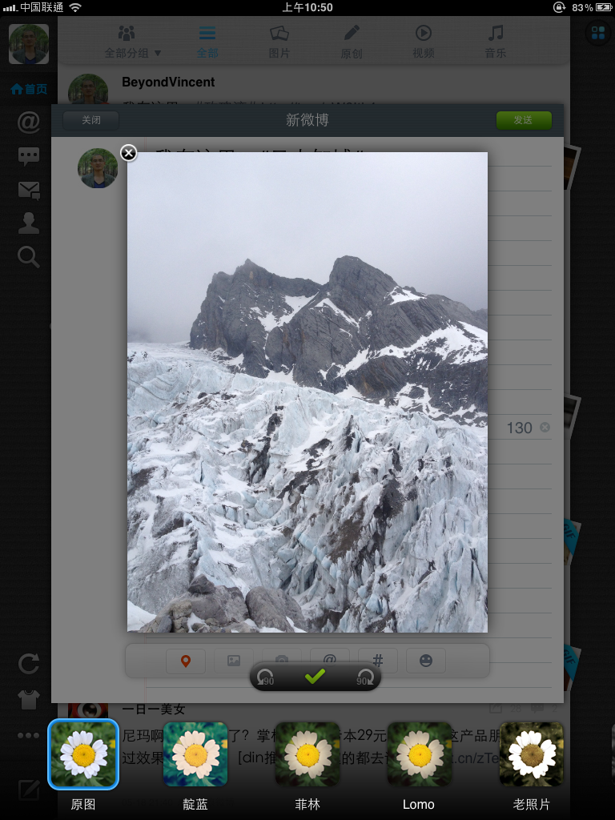
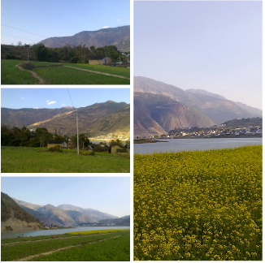
简介
应用

Slide 31
iOS中使用OpenCV
简介
如何使用
图像的处理
人脸识别

Slide 32
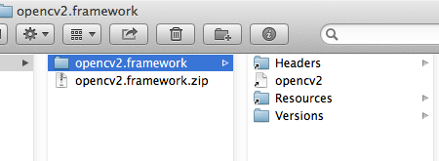
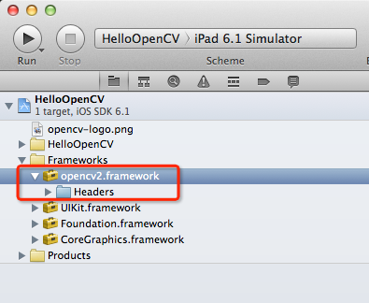
如何使用

Slide 33
iOS中使用OpenCV
简介
如何使用
图像的处理
人脸识别

Slide 34
图像处理
示例演示

Slide 35
iOS中使用OpenCV
简介
如何使用
图像的处理
人脸识别

Slide 36
人脸识别
人脸检测
人脸跟踪
人脸比对
示例演示
Notes:
人脸识别，特指利用分析比较人脸视觉特征信息进行身份鉴别的计算机技术。人脸识别是一项热门的计算机技术研究领域，人脸追踪侦测，自动调整影像放大，夜间红外侦测，自动调整曝光强度；它属于生物特征识别技术，是对生物体（一般特指人）本身的生物特征来区分生物体个体。
生物特征识别技术
Haar特征：
Haar特征分为三类：边缘特征、线性特征、中心特征和对角线特征，组合成特征模板。

Slide 37
目录
OpenCV简介
开发环境介绍
OpenCV详细介绍
iOS中使用OpenCV
课后作业

Slide 38
课后作业
人脸检测
物体运动跟踪

Slide 39
答疑
Q&A

Slide 40
Thank you！

